Slide 1
CHÀO MỪNG CÁC THẦY CÔ GIÁO ĐẾN VỚI TIẾT DẠY MÔN
LUYỆN TỪ VÀ CÂU
LỚP 5A1

Slide 2

KHỞI ĐỘNG

Slide 3
Câu 1: Từ trái nghĩa với từ “chiến tranh” là:
hòa bình, xung đột
thanh bình, bình yên, bất hòa
hòa bình, thanh bình, bình yên

Slide 4
Câu 2: Từ đồng nghĩa với từ “đoàn kết” là:
A. đùm bọc, bao bọc, kết hợp, xung đột
B. hòa thuận, đùm bọc, bao bọc, kết hợp
C. chia rẽ, kết đoàn, gắn bó

Slide 5

Câu 3: Từ nào có thể điền được vào cả 2 chỗ chấm trong câu văn sau:
Ở Hà Nội, vào mùa ..….., đường phố vẫn ………người qua lại.
A. đông
B. hạ
C. xuân
D. thu

Slide 7
Ở Hà Nội, vào mùa đông, đường phố vẫn đông người qua lại.
đông
đông

Slide 8
KHÁM PHÁ

Slide 9
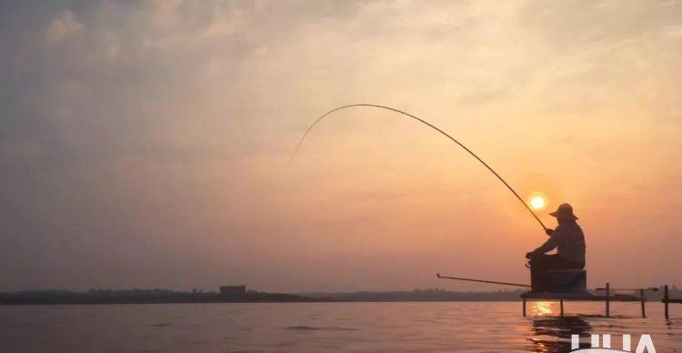
Ông ngồi câu cá.

Slide 10
1
Con yêu quý của bố! Hãy can đảm lên, hỡi người chiến sĩ của đạo quân vĩ đại kia! Sách vở của con là vũ khí, lớp học của con là chiến trường. Hãy coi sự ngu dốt là thù địch. Bố tin rằng con sẽ luôn cố gắng và sẽ không bao giờ là người lính hèn nhát trên mặt trận đầy gian khổ ấy.
2
3
4
5
Đoạn văn này có 5 câu.

Slide 11
Nhận xét
Bài 1
a. Ông ngồi câu cá.
câu
b. Đoạn văn này có 5 câu.
câu

Slide 12
Bắt cá, tôm ...bằng móc sắt nhỏ (có mồi) buộc ở đầu một sợi dây.
Đơn vị của lời nói diễn đạt ý trọn vẹn mở đầu bằng chữ viết hoa, kết thúc bằng dấu ngắt câu.
a) Ông ngồi câu cá.
b) Đoạn văn này có 5 câu.

Slide 14
Bài 2
Bắt cá, tôm ...bằng móc sắt nhỏ (có mồi) buộc ở đầu một sợi dây.
a) Ông ngồi câu cá.
Đơn vị của lời nói diễn đạt ý trọn vẹn mở đầu bằng chữ viết hoa, kết thúc bằng dấu ngắt câu.
b) Đoạn văn này có 5 câu.

Slide 15
Khác nhau về nghĩa
a) Ông ngồi câu cá.
TỪ
ĐỒNG ÂM
b) Đoạn văn này có 5 câu.
Giống nhau về âm

Slide 16
II. GHI NHỚ
Từ đồng âm là những từ giống nhau về âm nhưng khác nhau về nghĩa.
Từ đồng âm
giống nhau về
âm
khác nhau về nghĩa.

Slide 17
Ở Hà Nội, vào mùa đông, đường phố vẫn đông người qua lại.
Từ đồng âm

Slide 18
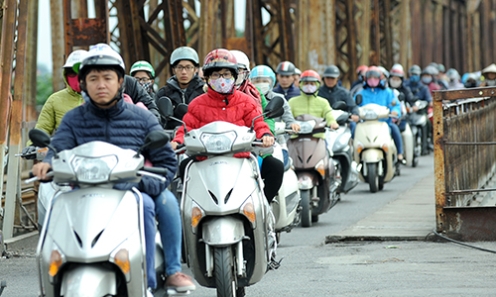
Ở Hà Nội, vào mùa đông, đường phố vẫn đông người qua lại.
Muốn xác định có phải từ đồng âm không ta cần lưu ý điều gì?

Slide 19

TĂNG TỐC

Slide 20
Bài 1 (T.52)
Phân biệt nghĩa của những từ đồng âm trong các cụm từ sau:
a) Cánh đồng- tượng đồng- một nghìn đồng.
b) Hòn đá- đá bóng.
c) Ba và má – ba tuổi.

Slide 21

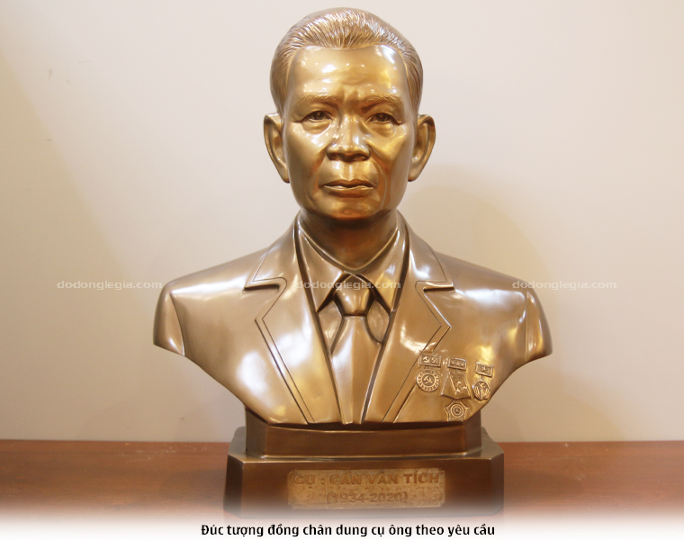
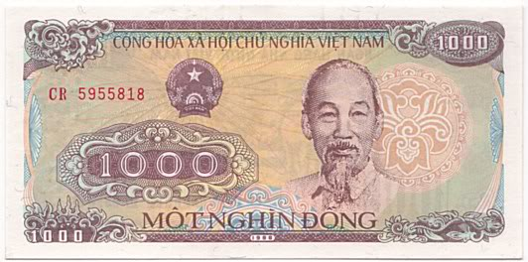
Từ đồng trong cánh đồng: là chỉ khoảng đất rộng, bằng phẳng, dùng để cày cấy, trồng trọt.
.
Từ đồng trong tượng đồng: là chỉ kim loại có màu đỏ, dùng để dát mỏng và kéo sợi. Thường dùng làm dây điện và hợp kim.
Từ đồng trong một nghìn đồng: Chỉ đơn vị tiền tệ Việt Nam.

Slide 22
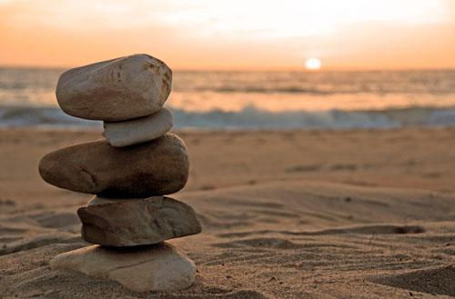
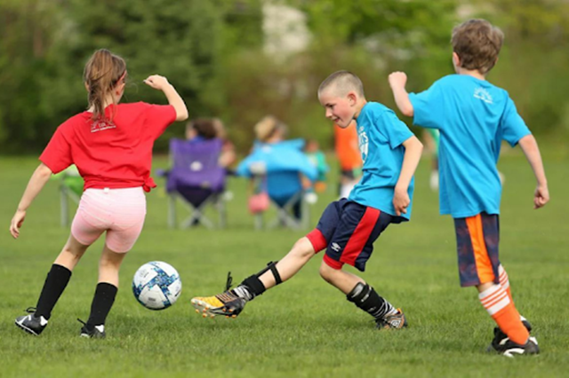
Từ đá trong hòn đá: là chất rắn cấu tạo nên vỏ trái đất, kết thành từ tảng, từng hòn.
.
Từ đá trong đá bóng: từ chỉ hoạt động dùng chân sút mạnh quả bóng đi xa hoặc đưa vào lưới của đối phương.

Slide 23
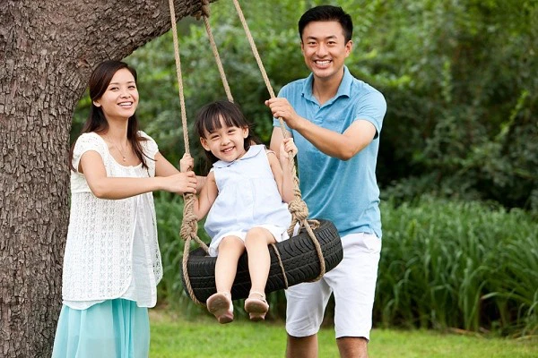
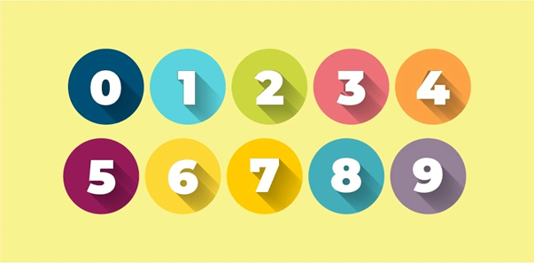
Từ ba trong Ba và má: chỉ người đàn ông sinh ra mình
Từ ba trong ba tuổi: là số tiếp theo số 2 trong dãy số tự nhiên
Xét về từ loại, từ đồng âm thường thế nào với nhau?

Slide 24
Bài 2 (T. 52)
Đặt câu để phân biệt các từ đồng âm bàn, cờ, nước.
Mẫu:
- Nhà nhà treo cờ mừng ngày Quốc khánh.
- Cờ là một môn thể thao được nhiều người yêu thích.

Slide 25
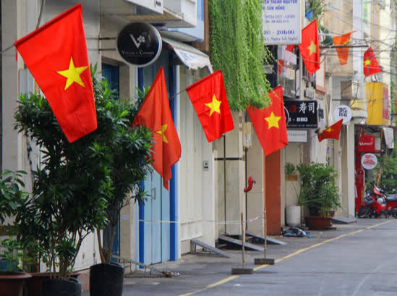
Nhà nhà treo cờ mừng ngày Quốc khánh.

Slide 26
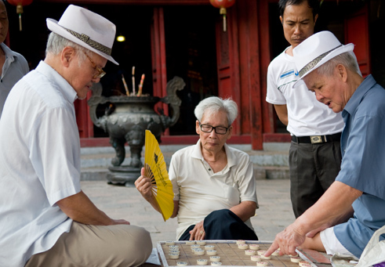
Cờ là một môn thể thao được nhiều người yêu thích.

Slide 27
Bài 2 (T. 52)
Đặt câu để phân biệt các từ đồng âm bàn, cờ, nước.
Mẫu:
- Nhà nhà treo cờ mừng ngày Quốc khánh.
- Cờ là một môn thể thao được nhiều người yêu thích.

Slide 28
Bài 3 (T.52)
Đọc câu chuyện vui dưới đây rồi cho biết vì sao Nam tưởng ba mình chuyển sang làm việc tại ngân hàng.
Tiền tiêu
Nam : - Cậu biết không, ba mình mới chuyển sang ngân hàng làm việc đấy !
Bắc : - Sao cậu bảo ba cậu là bộ đội ?
Nam : - Đúng rồi, thư trước ba mình báo tin : “Ba đang ở hải đảo.” Nhưng thư này ba mình nói là ba đang giữ tiền tiêu cho Tổ quốc.
Bắc : !!!
Tiền tiêu
tiền tiêu
Chi tiết nào gây cười trong mẩu chuyện?

Slide 29
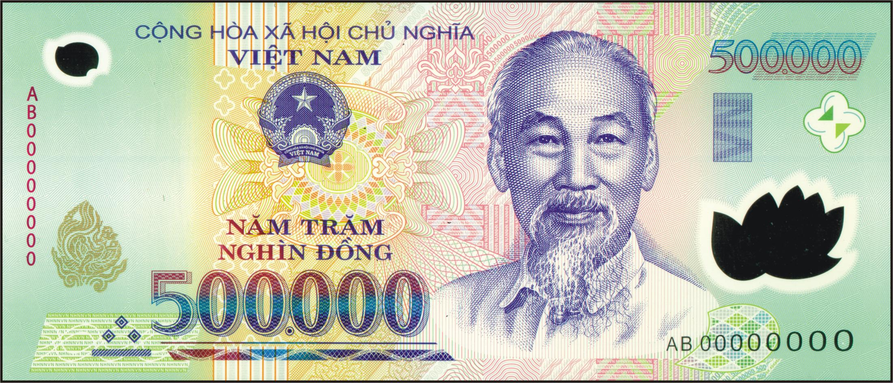
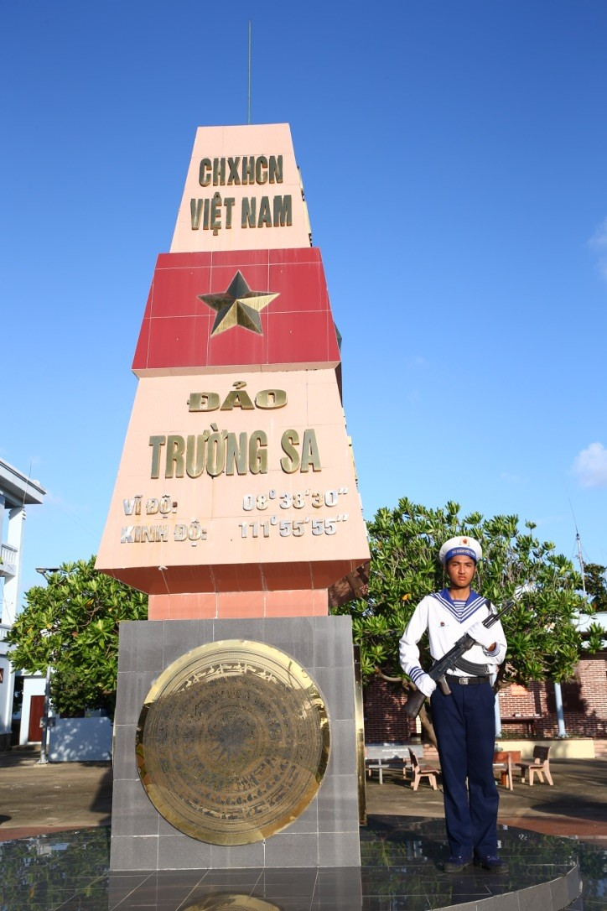
Tiền tiêu
Chỉ đơn vị tiền tệ.
Là vị trí quan trọng, nơi có bố trí canh gác ở phía trước khu vực trú quân, hướng về phía địch.
tiền tiêu

Slide 30
VỀ ĐÍCH

Slide 31
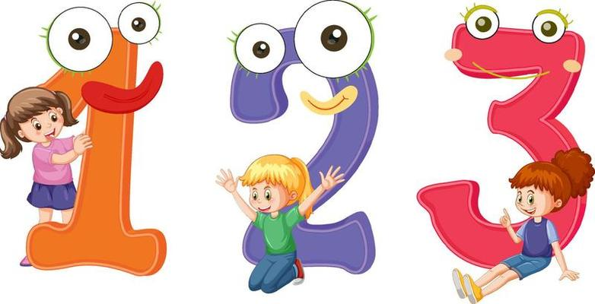
Ô CỬA BÍ MẬT

Slide 32

1
2

Slide 33
Câu 1: Trùng trục như con chó thui
Chín mắt chín mũi chín đuôi chín đầu (Là con gì?)
Con chó đã được thui chín

Slide 34
Câu 2: Hai cây cùng có một tên
Cây xòe mặt nước cây trên chiến trường
Cây này bảo vệ quê hương
Cây kia hoa nở soi gương mặt hồ
(Là cây gì?)
Cây súng và khẩu súng

Slide 35
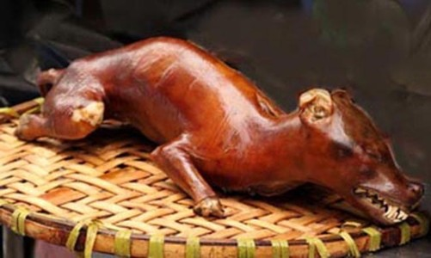

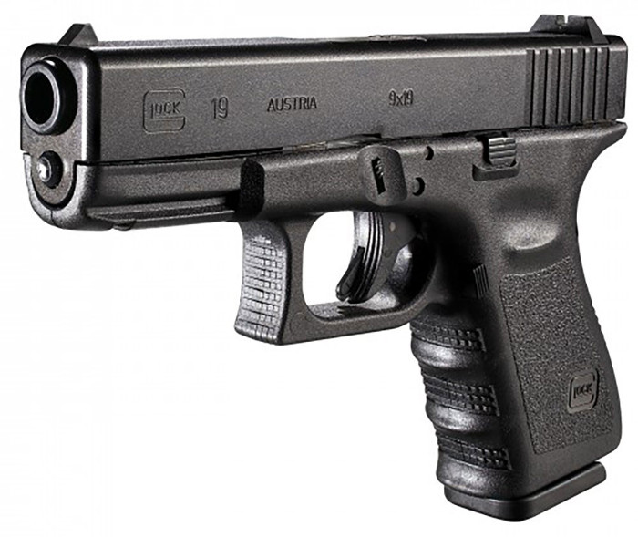
Câu 1: Trùng trục như con chó thui
Chín mắt chín mũi chín đuôi chín đầu (Là con chó đã thui chín)
Chín
chín
chín
chín
chín
Câu 2: Hai cây cùng có một tên
Cây xòe mặt nước cây trên chiến trường
Cây này bảo vệ quê hương
Cây kia hoa nở soi gương mặt hồ
(Là cây hoa súng và khẩu súng)
súng
súng

Slide 37


Slide 39


Slide 40
Trân trọng cảm ơn các thầy cô giáo đã lắng nghe!

